Slide 1


OKR最优方案计算工具—基于层次分析法的多准则决策支持系统
AHP-based Multi-Criteria Decision Support System for OKR Optimization
汇报人：于硕
Notes:
大家好，今天我将为大家汇报我们的研究成果——OKR最优方案计算工具。这个工具旨在解决OKR管理中方案选择的难题，通过引入层次分析法，为团队提供科学、量化的决策支持。

Slide 2


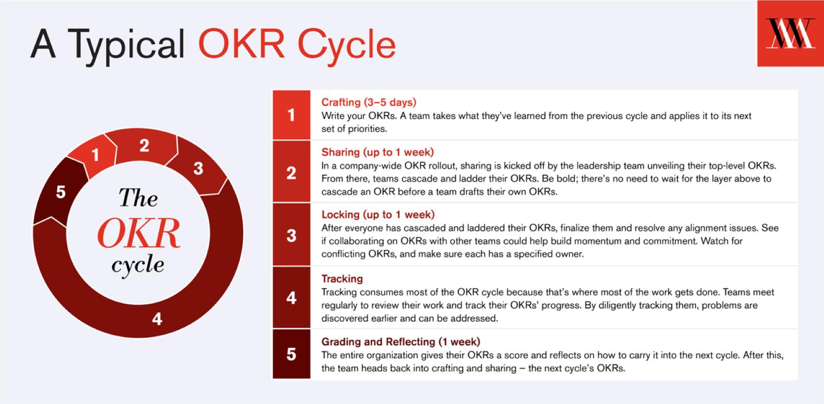

研究背景：OKR管理方法的兴起与挑战
应用现状与普及
OKR已在Google、Intel等科技巨头广泛应用，其高效的目标管理特性推动了全球企业的实践浪潮。
中小团队落地核心痛点
优先级判断难：多目标决策缺乏科学依据，过度依赖主观经验。
方案选择复杂：实现路径多样，难以进行系统性优劣对比。
资源分配模糊：决策缺乏量化支撑，资源分配过程不透明。
图示为典型的OKR管理循环流程，包含制定、分享、锁定、追踪及复盘五个关键阶段。标准化的流程是高效执行的基础，但在实际落地中，决策环节的瓶颈往往阻碍了流程的顺畅运转。
Notes:
首先，我们来看一下研究背景。OKR作为一种高效的目标管理方法，已经在许多大型科技公司取得了成功。但对于中小团队而言，如何科学地确定目标优先级、选择最优实施方案，仍然是一个普遍的痛点。这些问题导致OKR在落地时效果大打折扣。

Slide 3



问题定义：研究问题的提出
权重分配的主观性
方案对比的复杂性
决策过程的透明性
如何科学地确定各个影响因子的权重？如何避免“拍脑袋”式的决策，确保评估体系的客观性？
面对多目标和多方案，如何进行系统、全面的对比？如何将不同维度的定性指标进行统一量化处理？
如何让团队成员理解并信服最终的决策依据？如何保证决策逻辑的可追溯性，提升团队信任度？
核心目标：构建科学、系统、透明的决策支持体系
Notes:
基于这些背景，我们将研究问题具体化为三个方面：如何科学分配权重、如何系统对比方案、以及如何保证决策透明。这三个问题构成了我们研究的核心。

Slide 4



研究目标与意义
研究目标
研究意义
构建科学权重方法
解决主观判断问题，建立客观评价体系。
理论意义 | 实践意义
将AHP方法创新性地应用于OKR决策场景 | 为团队提供开箱即用的决策工具，提升OKR落地效率
探索多准则决策的可视化交互方式，降低使用门槛 | 提升OKR决策的科学性和执行力，促进数据驱动文化
丰富了AHP方法在管理学领域的应用案例 | 帮助团队在有限资源下做出最优选择，提升整体效能
实现多方案量化对比
提供清晰的决策依据，减少决策偏差。
开发决策支持工具
打造透明、易用的工具，赋能团队高效决策。
Notes:
我们的研究目标非常明确：构建科学方法、实现量化对比、提供决策工具。这不仅在理论上拓展了AHP方法的应用场景，更在实践中为团队提供了切实可用的解决方案，具有重要的理论和实践价值。

Slide 5



多准则决策方法概述 (MCDM)
核心定义
多准则决策方法 (MCDM) 是在多个相互冲突的准则下，从有限方案集中选择最优方案的理论体系。广泛应用于工程、经济、管理等领域。
经典 MCDM 方法体系
层次分析法 (AHP)
分解复杂问题为层次结构，通过两两比较确定权重。
模糊综合评价法 (FCE)
引入模糊数学理论，有效处理模糊和不确定信息。
本研究方法选择
选择层次分析法 (AHP)作为核心方法。理由：能有效处理定性与定量结合的问题，逻辑清晰，计算过程透明，易于理解和验证。
数据包络分析 (DEA)
主要用于评估决策单元(DMU)的相对效率。
TOPSIS 法
通过计算方案与理想解的距离进行优劣排序。
MCDM 理论体系广泛应用于复杂系统决策场景
Notes:
为了解决这些问题，我们引入了多准则决策方法，也就是MCDM。这是一个成熟的理论体系，包含多种方法。
左侧我们定义了MCDM，它是在多个冲突准则下选择最优方案的科学方法。在本研究中，我们选择了层次分析法（AHP），因为它特别适合处理我们面临的这种定性与定量结合的复杂决策问题，逻辑清晰且易于验证。
右侧列出了其他几种经典的MCDM方法，包括处理模糊信息的FCE、评估效率的DEA以及基于理想解排序的TOPSIS法，它们各有侧重，适用于不同的场景。

Slide 6




层次分析法原理 (AHP)
层次分析法 (AHP) 由美国运筹学家 Thomas L. Saaty 于20世纪70年代提出，是一种将定性与定量分析相结合的多准则决策方法。
问题分解
构建目标层、准则层、方案层
核心思想：四步分析法
分解：将复杂问题拆解为目标、准则、方案等层次结构。
比较：对同一层次元素进行两两比较，构建判断矩阵。
计算：通过数学方法计算各元素的权重向量。
检验：进行一致性检验，确保逻辑合理性。
两两比较
建立判断矩阵，量化相对重要性
权重计算
计算特征向量，确定各因素权重
数学基础：特征根法
求解判断矩阵的最大特征根和特征向量：A · w = λ_max · w
一致性检验
验证逻辑合理性，CR < 0.1 通过
Notes:
AHP的核心思想非常直观：首先把复杂问题拆解开，然后通过两两比较来确定各个因素的重要性，最后计算出权重并检验其一致性。这个过程将主观判断转化为了可计算的数学模型。

Slide 7

AHP的Saaty标度
在层次分析法(AHP)中，我们使用Saaty提出的1-9标度法来量化两个因素之间的相对重要性，将定性判断转化为定量数值。
标度 | 含义 | 说明
1 | 同等重要 | 两因素对目标的贡献相同
3 | 稍微重要 | 经验判断，一因素比另一因素稍微重要
5 | 明显重要 | 经验判断，一因素比另一因素明显重要
7 | 强烈重要 | 一因素比另一因素强烈重要，实践中已显现
9 | 极端重要 | 一因素比另一因素极端重要，是最高级别的重要性
2,4,6,8 | 中间值 | 用于表示上述相邻判断之间的折中情况
互反性原则：若因素i对j的标度为a，则j对i的标度为1/a。这保证了判断矩阵的一致性逻辑。
Notes:
为了进行两两比较，Saaty教授提出了1-9标度法。这个标度体系非常巧妙，它将我们的定性判断（比如“稍微重要”、“明显重要”）转化为了1到9之间的定量数值，从而为后续的数学计算奠定了基础。
表格中列出了具体的标度含义。1代表同等重要，9代表极端重要，而2、4、6、8则作为中间的折中值。
此外，我们需要注意“互反性原则”，即如果i比j重要a倍，那么j比i就重要1/a倍。这是构建判断矩阵时必须遵守的规则。

Slide 8

一致性检验理论
检验目的：
由于人的主观判断难免存在矛盾，需对判断矩阵进行一致性检验，确保权重结果可靠。
一致性指标 (CI)
CI = (λ_max - n) / (n - 1)
判定标准：
当一致性比率CR < 0.1时，认为判断矩阵具有满意的一致性。
一致性比率 (CR)
CR = CI / RI
随机一致性指标 (RI) 参考值
随机一致性指标 (RI)：
根据大量随机样本计算得出的平均值，用于修正CI，消除维度n对一致性判断的影响。
n | 3 | 4 | 5 | 6 | 7 | 8
RI | 0.58 | 0.90 | 1.12 | 1.24 | 1.32 | 1.41
Notes:
为了确保我们的判断是可靠的，AHP引入了一致性检验机制。简单来说，就是检查我们的两两比较是否存在逻辑矛盾。
我们通过计算一致性比率CR来进行判断。首先计算一致性指标CI，它反映了判断矩阵偏离完全一致性的程度。然后将CI除以随机一致性指标RI，得到CR。
右侧的表格列出了不同维度n对应的RI值，这是通过大量随机抽样计算得出的修正值。
最终的判定标准非常直观：当CR小于0.1时，我们就认为这个判断矩阵具有满意的一致性，其权重结果是可以信赖的。

Slide 9



相关研究现状：OKR决策支持工具研究
研究方向 | 代表性成果 | 局限性分析
OKR框架设计 | What Matters系统化方法论 | 偏重战略层面，缺少具体的执行决策支持工具
项目优先级排序 | ICE评分模型、RICE模型 | 权重设置过于主观，缺乏坚实的理论支撑
多准则决策可视化 | 传统AHP软件（如Expert Choice） | 界面复杂，学习成本高，难以在中小团队中推广
研究空白与切入点
轻量化工具缺失
交互设计门槛高
适配中小团队
缺乏专门面向OKR场景的轻量化、易用的决策工具支持。
缺少能有效降低AHP方法使用门槛的创新交互设计方案。
缺乏纯前端、零依赖且低成本适配中小团队需求的解决方案。
Notes:
在我们开展研究之前，也调研了现有的相关工作。我们发现，虽然有一些方法论和模型，但它们要么偏重战略，要么过于主观，或者工具本身过于复杂。这正是我们研究的切入点，我们希望填补这些空白，打造一个真正实用的工具。

Slide 10
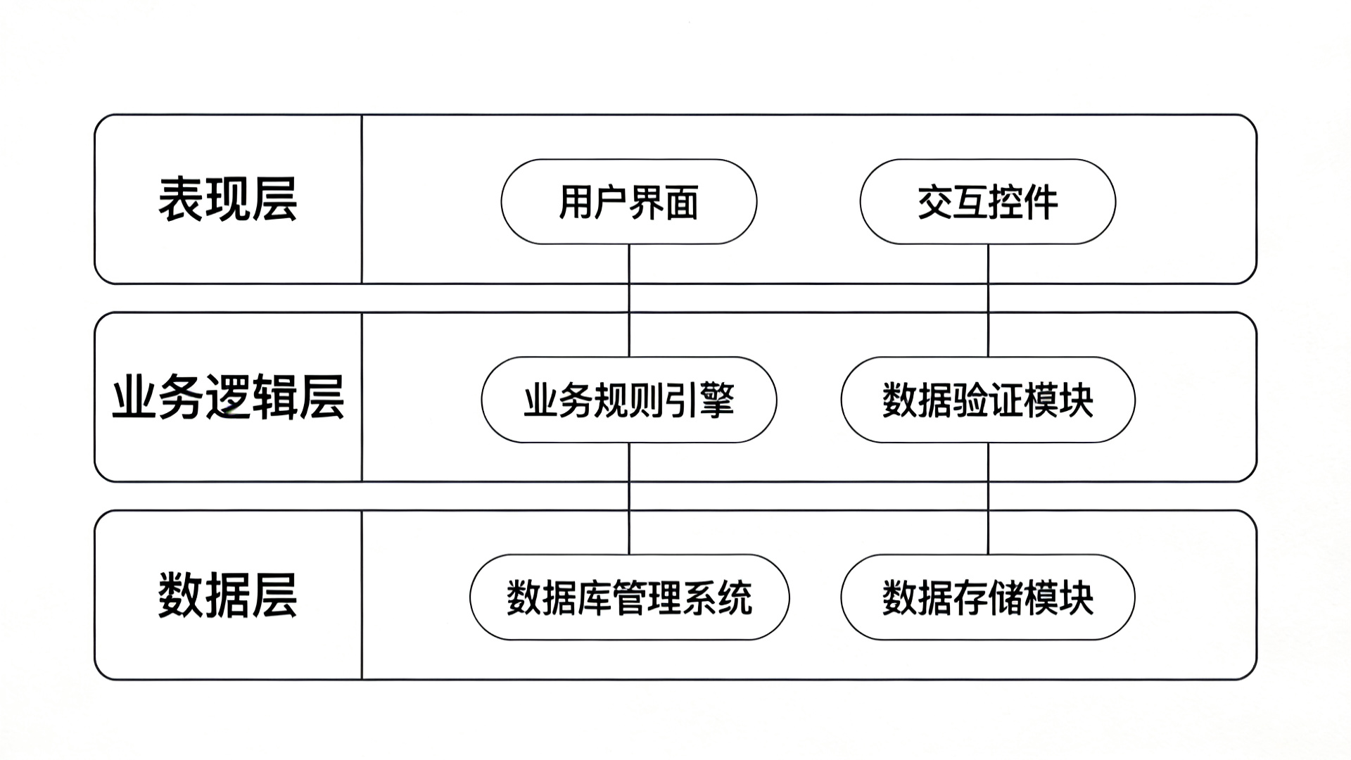





系统架构设计
表现层 (UI Layer)
负责用户交互，包含因子配置区和OKR管理区，提供直观操作界面。
业务逻辑层 (Logic Layer)
系统核心，集成AHP计算引擎和方案评分引擎，处理核心算法逻辑。
数据层 (Data Layer)
采用纯前端本地数据模型(JS Objects)，负责数据存储与管理，无需后端。
图：系统三层架构示意图
技术选型原则
零依赖
纯前端
即开即用
响应式
Notes:
接下来介绍我们的系统设计。我们采用了经典的三层架构，从表现层到业务逻辑层再到数据层，各司其职。技术上，我们坚持零依赖、纯前端的原则，确保工具的易用性和普适性。

Slide 11
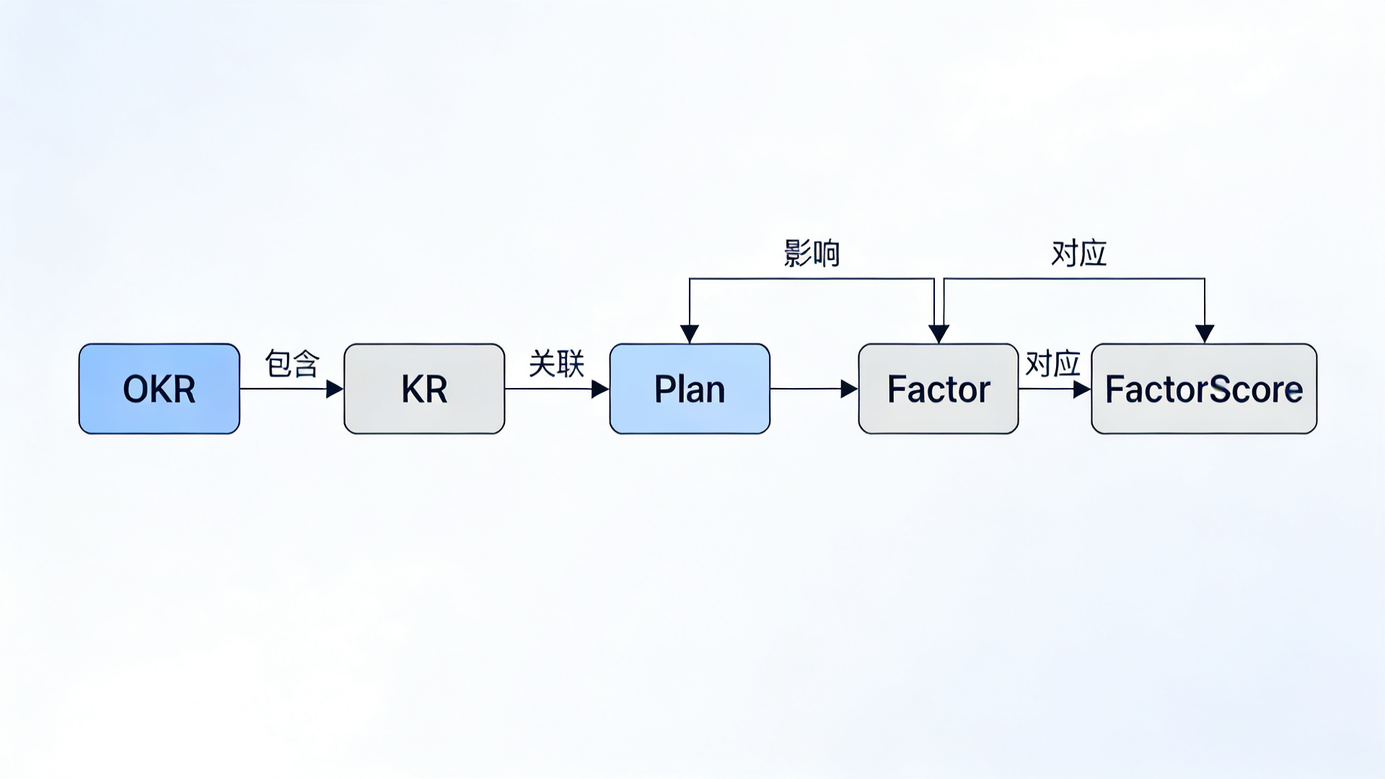

核心数据模型
核心数据结构定义
实体名称 | 属性与描述
OKR | 目标及其关键结果的集合，包含目标名称、周期、负责人等属性。
KR | 关键结果，OKR的子目标，定义量化指标，关联具体的执行方案。
Plan | 实现KR的具体行动方案，包含方案描述、资源需求及预期效果。
Factor | 方案评价因子，如成本、风险、难度等，用于方案的综合评估。
FactorScore | 方案在特定因子上的得分，记录具体的量化评分，支持决策计算。
图：OKR系统核心实体关系 (ER Diagram)
实体关系逻辑：
• 一个 OKR 包含多个 KR (关键结果)
• 每个 KR 关联多个 Plan (实施方案)
• Plan 通过 FactorScore 关联 Factor (评价因子)
Notes:
数据模型是系统的基石。我们设计了清晰的实体关系，从OKR到KR，再到具体的方案和评价因子，形成了一个完整的数据闭环，为后续的计算和决策提供了数据基础。

Slide 12


AHP权重计算算法：几何平均法实现
Step 1: 构建判断矩阵
Step 2: 计算几何平均值
Step 3: 归一化处理
根据用户两两比较结果，构建n×n的判断矩阵A，其中a_ij表示因子i相对于因子j的重要性标度。
对判断矩阵的每一行计算几何平均值：
w_i = (∏a_ij)^(1/n)
将几何平均值归一化，得到最终权重向量：
W_i = w_i / ∑w_k
算法复杂度分析：O(n²)，其中n为影响因子的数量，计算效率高，适合处理中等规模的决策问题。
Notes:
在算法实现上，我们选择了几何平均法来计算权重。这个方法步骤清晰，计算效率高，能够稳定地从判断矩阵中提取出各因子的权重值。
具体分为三步：首先构建判断矩阵，这是基础；其次计算每行的几何平均值，这是核心计算步骤；最后进行归一化处理，得到最终的权重分布。
从复杂度来看，该算法的时间复杂度为O(n²)，这意味着即使因子数量增加，计算量也不会呈指数级爆炸，保证了系统的高效运行。

Slide 13




方案评分计算模型：加权求和模型
正向因子得分
反向因子得分
方案总分计算
定义：得分越高越好的因子（如业务价值）
公式：S_i^+ = v_i × W_i
v_i: 评分(1-10) | W_i: 权重
定义：得分越低越好的因子（如开发成本）
公式：S_i^- = (10 - v_i) × W_i
将低分转化为高优得分
定义：所有因子得分的加权总和
公式：S_total = ∑(i=1 to n) S_i
综合评估方案优劣
最终排序规则
计算出所有方案的总分 S_total 后，按照从高到低进行排序，得分最高的方案即为本次评估的最优方案。
注：所有因子评分均需归一化处理，确保计算逻辑的一致性与公平性。
Notes:
有了权重，我们就可以对每个方案进行量化评分了。我们区分了正向和反向因子，通过加权求和得到每个方案的总分，最后按总分排序，最高分的方案就是我们的推荐方案。这个过程完全量化，结果清晰明了。

Slide 14

用户交互设计创新：问答式AHP界面
设计理念：认知负荷最小化
交互模式对比
将复杂的矩阵输入转化为简单的、自然的问答形式，引导用户一步步完成两两比较，极大地降低了用户的认知门槛。
传统方式 | 本系统设计 | 核心优势
矩阵表格输入 | 滑块选择重要性 | 直观、操作简单
数字直接填写 | 语义化提示标签 | 降低理解门槛
批量输入比较 | 逐题问答分步完成 | 减少认知负荷
无即时反馈 | 实时高亮当前项 | 增强用户确认感
交互设计要点
滑块交互：直观选择重要性，替代枯燥的数字填写。
语义提示：提供“稍微重要”等语义化标签辅助理解。
分步引导：逐题问答，实时反馈，增强确认感。
通过问答式交互，让复杂的AHP决策过程变得像做选择题一样简单高效。
Notes:
我们深知传统AHP工具的复杂性，因此在交互设计上做了重大创新。我们将繁琐的矩阵填写变成了简单的问答流程，用户只需通过滑块选择重要性，系统会引导完成所有比较。这使得复杂的AHP方法变得非常易用。

Slide 15
技术实现栈：前端技术选型
类别 | 技术 | 选型理由
核心语言 | JavaScript ES6+ | 浏览器原生支持，无需编译，保证了“即开即用”的高效体验。
UI框架 | Bootstrap 5.3 | 提供丰富的响应式组件，快速构建美观界面，确保多端兼容。
样式方案 | CSS Variables | 便于主题定制和样式维护，显著提升开发与迭代效率。
架构模式 | MVC变体 | 采用模块化设计，分离数据、视图和逻辑，代码组织清晰易维护。
关键特性
零后端依赖
零构建步骤
零npm包管理
Notes:
在技术实现上，我们全部采用前端技术，确保了工具的轻量化和易用性。我们使用原生JavaScript和Bootstrap框架，实现了零依赖、即开即用的目标，用户无需任何配置即可使用。

Slide 16
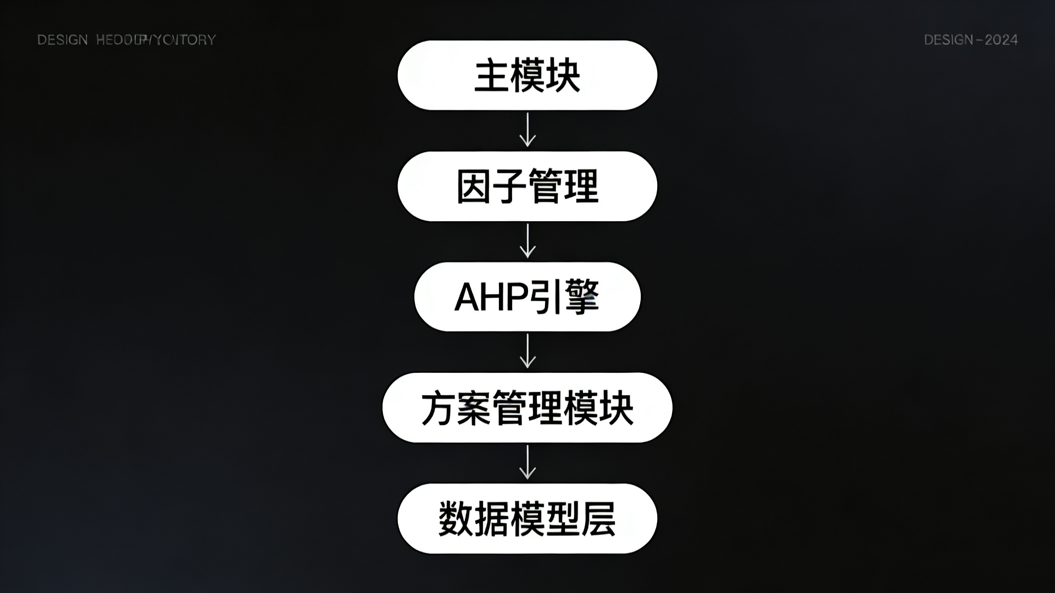



核心模块实现
模块功能概览
因子管理模块：负责影响因子的增删改查，维护数据基础。
AHP引擎模块：核心算法模块，构建判断矩阵、计算权重及一致性检验。
方案管理模块：管理OKR/KR与方案，执行评分与排序逻辑。
核心业务函数
图：系统核心模块架构划分
函数名称 | 功能描述
calculateAHPWeights() | 基于判断矩阵计算各因子权重值
calculateOptimal() | 对备选方案进行综合评分与排序
Notes:
系统的代码结构清晰，分为因子管理、AHP引擎和方案管理三大核心模块。每个模块职责明确，通过核心函数实现具体的业务逻辑，保证了系统的健壮性和可扩展性。

Slide 17


响应式设计实现：多端适配策略
核心机制：断点设计 (Breakpoints)
适配策略：三端体验一致性
利用 CSS 媒体查询（Media Query）为不同屏幕尺寸设定布局规则，实现从桌面到移动端的平滑过渡。
桌面端 (Desktop)
双栏并列布局，充分利用宽屏空间，支持鼠标悬停交互。
平板端 (Tablet)
自适应流式布局，放大交互按钮，优化触控体验。
/* 桌面端布局 */
@media (min-width: 992px) {.col { width: 50%; } }
/* 移动端布局 */
@media (max-width: 768px) {.col { width: 100%; } }
手机端 (Mobile)
单栏堆叠布局，简化信息层级，确保小屏可用性。
设计目标：无论用户使用何种设备，都能获得一致、流畅且高效的操作体验，最大化工具的可用性。
Notes:
我们非常注重用户体验，因此采用了响应式设计。无论是在电脑、平板还是手机上，工具的界面都会自动调整，确保最佳的显示效果和操作体验。

Slide 18


案例背景：某创业团队产品开发决策
案例背景
某创业团队计划在第三季度完成核心产品的MVP开发，面临资源有限与技术选型的双重挑战。
OKR 目标
Q3 核心目标：完成核心产品 MVP 开发，确保产品功能闭环与基础稳定性。
关键结果 (KR)
KR1：完成前端界面开发，实现用户交互流程
KR2：完成后端 API 开发，支撑核心业务逻辑
KR3：完成数据库设计，保障数据存储与检索效率
决策需求
每个 KR 均有多种技术实现方案，需为每个环节选择最优方案，以确保在有限资源下高效完成 MVP。
Notes:
理论说完了，我们来看一个实际案例。这是一个创业团队的真实场景，他们需要为产品MVP的三个关键环节选择最优的技术方案。这正是我们工具要解决的问题。

Slide 19
影响因子确定
因子名称 | 方向 | 定义说明
业务价值 | 正向 | 方案对实现核心业务目标的贡献程度，越高越好。
开发成本 | 反向 | 方案所需的人力、时间和资金投入，越低越好。
技术风险 | 反向 | 方案在技术实现过程中可能遇到的不确定性和难度，越低越好。
可维护性 | 正向 | 方案实现后代码的质量和后续维护的便利性，越高越好。
总结：这些因子涵盖了业务、成本、风险和质量四个维度，能够全面评估一个技术方案的优劣，为后续决策提供量化依据。
Notes:
第一步是确定评价标准，也就是影响因子。我们从业务价值、开发成本、技术风险和可维护性四个维度来评估每个方案，这样可以确保评估的全面性。

Slide 20
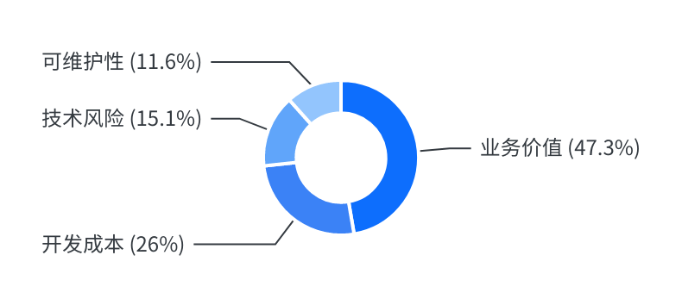

AHP权重计算过程：KR1（前端开发）因子比较
两两比较结果（部分）
权重计算结果
业务价值 vs 开发成本：3
（业务价值稍微重要）
业务价值 vs 技术风险：5
（业务价值明显重要）
开发成本 vs 可维护性：1/3
（可维护性稍微重要）
一致性检验
一致性比率 CR = 0.028 < 0.1
通过检验，判断矩阵具有满意的一致性，结果可靠。
Notes:
接下来，团队使用我们的工具进行了因子的两两比较。系统自动计算出各因子的权重，并进行了一致性检验。结果显示，业务价值是最重要的考量因素，权重接近一半，这也符合团队的战略重点。

Slide 21

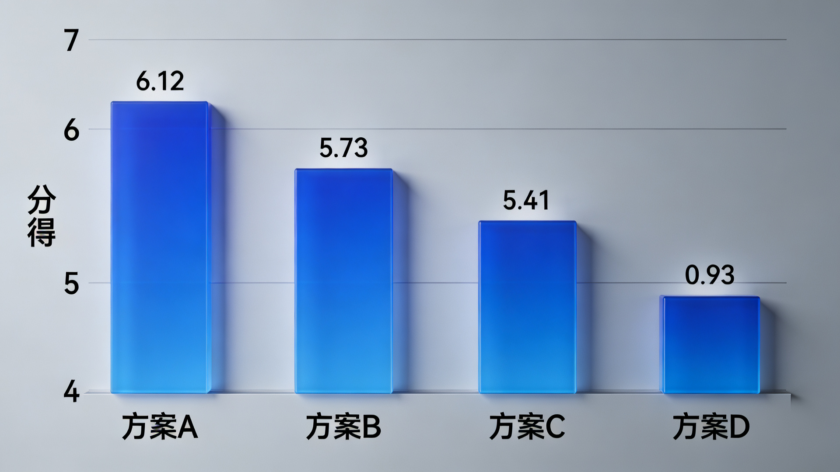
方案评分与排序：KR1方案对比
方案 | 业务价值 | 开发成本 | 技术风险 | 可维护性 | 总分 | 排名
A. React自研 | 9 | 3 | 4 | 8 | 6.12 | 1
B. Vue自研 | 8 | 4 | 3 | 8 | 5.73 | 2
C. 外包开发 | 6 | 7 | 2 | 5 | 5.41 | 3
D. 购买模板 | 4 | 8 | 2 | 3 | 4.93 | 4
计算示例（方案A）
业务价值：9 × 47.3% = 4.26 | 开发成本：(10-3) × 26.0% = 1.82
技术风险：(10-4) × 15.1% = 0.91 | 可维护性：8 × 11.6% = 0.93
总分 = 4.26 + 1.82 + 0.91 + 0.93 =6.12
结论：系统推荐方案A（React自研）作为最优方案
Notes:
有了权重，我们对每个方案进行评分。可以看到，方案A（React自研）在业务价值和可维护性上表现突出，最终总分最高，被系统推荐为最优方案。这个结果与团队的初步判断一致，但提供了更量化的依据。

Slide 22
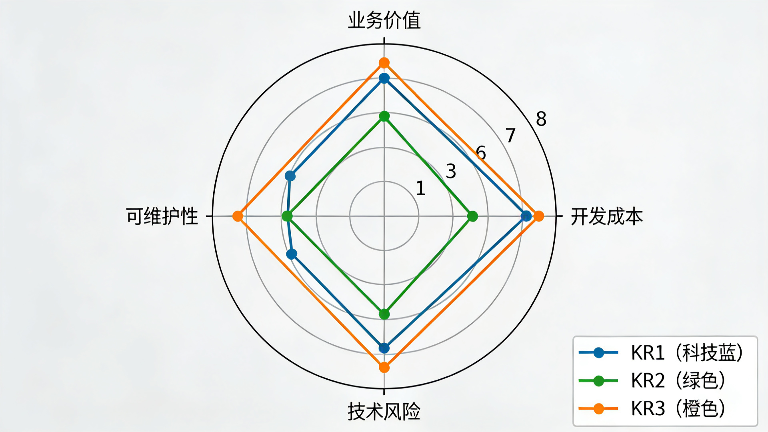
决策结果汇总：全部KR最优方案
方案详情汇总
方案多维能力对比
KR | 最优方案 | 总分 | 核心优势
KR1:前端 | React自研 | 6.12 | 业务价值高、可维护性好
KR2:后端 | Node.js自研 | 5.89 | 技术栈统一、成本可控
KR3:数据库 | MySQL | 6.35 | 成熟稳定、风险低
图表解读：
雷达图直观展示了三个方案在业务价值、开发成本、技术风险及可维护性四个维度的综合表现，帮助团队快速识别各方案的优劣。
Notes:
对所有KR都执行相同的流程后，我们得到了完整的决策结果。每个KR都有了明确的最优方案推荐，并且通过雷达图可以直观地看到每个方案的优势所在，为团队最终的决策提供了清晰、全面的依据。

Slide 23


实验设计：评估维度与方法
评估维度 | 评估方法 | 评估指标
易用性 | 用户测试 | 任务完成率、平均完成用时、用户满意度（SUS评分）
准确性 | 对比实验 | 工具推荐结果与领域专家决策结果的一致性
效率 | 时间测量 | 使用工具与使用传统方法（如会议讨论）的决策耗时对比
满意度 | 问卷调查 | 系统可用性量表（SUS）评分
实验对象分组设计
实验组 (20人)
对照组 (20人)
具备项目管理经验的用户，使用本工具进行决策。
背景相似的用户，使用传统方法（如会议讨论）进行决策。
Notes:
为了科学地验证工具的效果，我们设计了一系列实验，从易用性、准确性、效率和用户满意度四个维度进行评估，并设置了实验组和对照组进行对比。

Slide 24
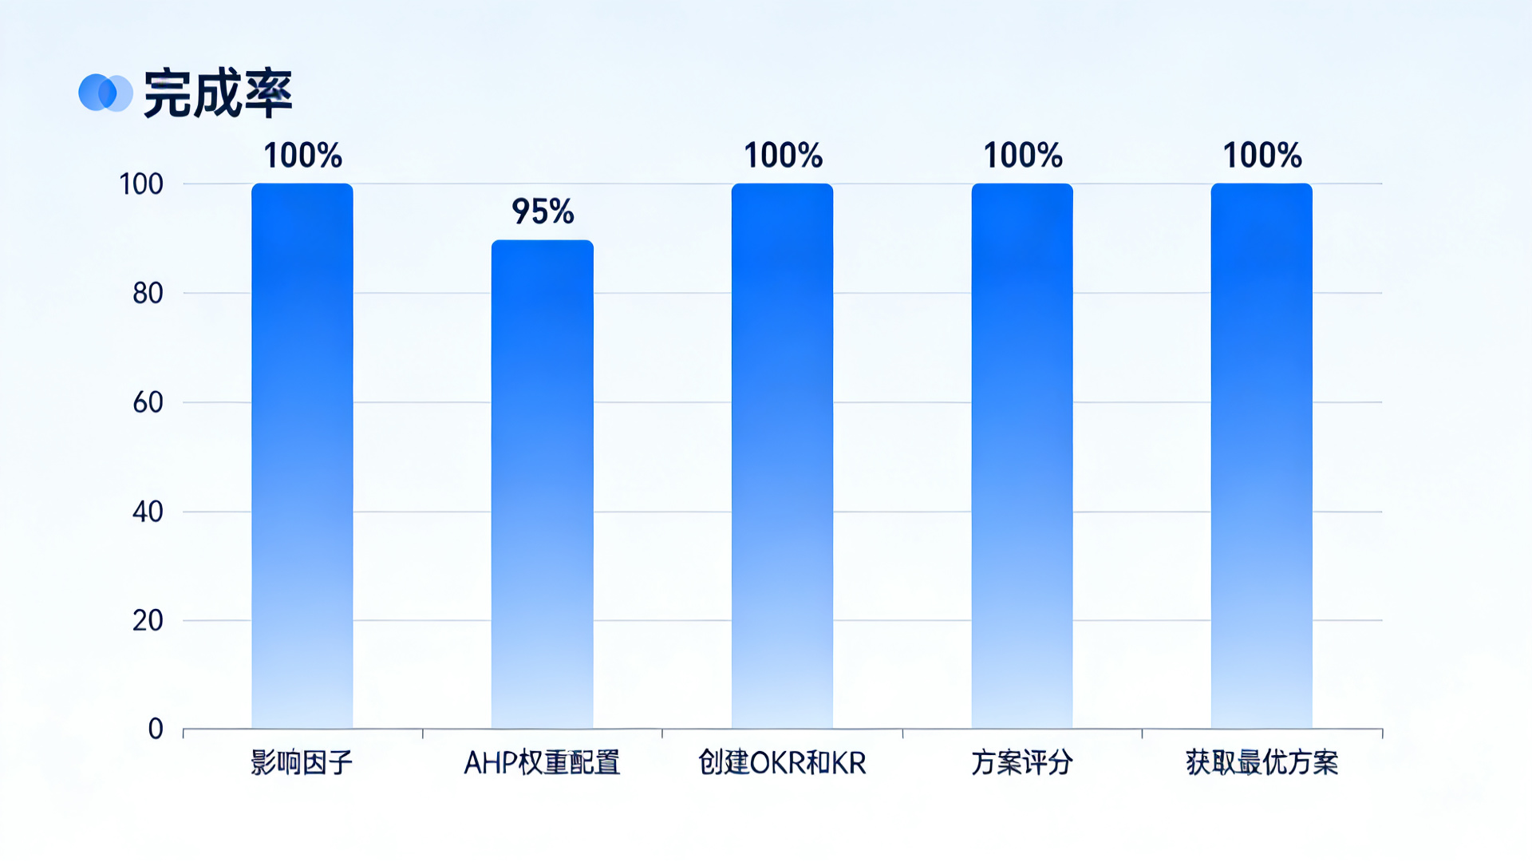

易用性评估结果：任务完成情况
任务完成详情统计
任务完成率分布
测试任务 | 完成率 | 平均用时 | 困难点
添加影响因子 | 100% | 45秒 | 无
AHP权重配置 | 95% | 3分钟 | 滑块含义理解稍慢
创建OKR和KR | 100% | 1分钟 | 无
方案评分 | 100% | 2分钟 | 无
获取最优方案 | 100% | 10秒 | 无
SUS可用性评分
得分：82.5分（评级：良好）
结论：用户能够顺利完成所有核心任务，任务完成率普遍很高，工具易用性表现良好。
Notes:
实验结果显示，用户能够轻松完成所有任务，任务完成率非常高。特别是SUS评分达到了82.5分，这表明我们的工具具有良好的易用性，用户能够快速上手。

Slide 25

准确性评估结果：与专家决策对比
结果一致性分析
实验方法设计
KR指标 | 工具推荐 | 专家共识 | 是否一致
KR1 | 方案A | 方案A | ✓
KR2 | 方案B | 方案B | ✓
KR3 | 方案A | 方案A | ✓
邀请3位资深项目管理专家，针对同一案例独立进行决策。将专家达成的共识结果与工具的推荐结果进行多维度对比分析，以验证工具决策的准确性。
100%
一致性率验证结论
工具推荐结果与专家决策完全一致，证明了工具在实际场景中的准确性和可靠性。
Notes:
在准确性方面，我们将工具的结果与三位专家的独立决策进行了对比。结果非常令人满意，工具的推荐与专家的共识完全一致，这充分证明了我们工具决策的准确性和专业性。

Slide 26
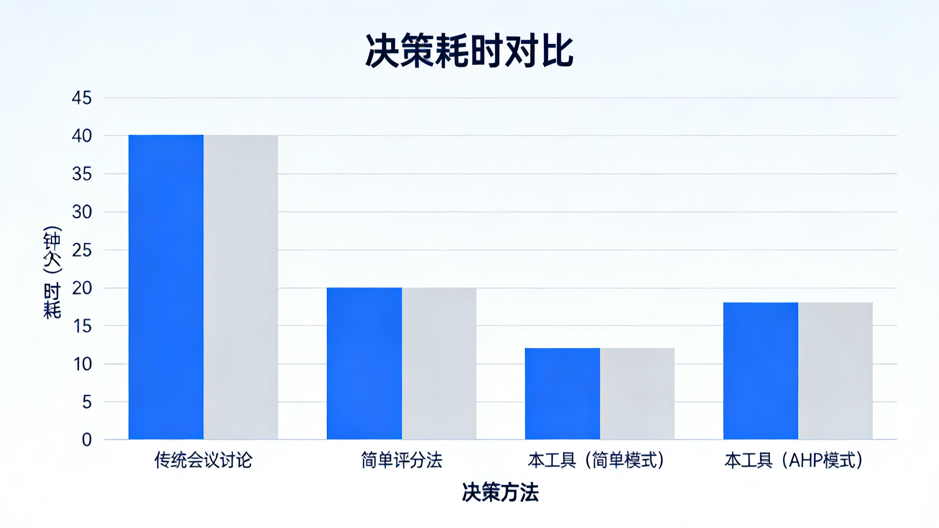

效率对比分析：决策耗时对比
决策方法 | 平均耗时 | 效率提升
传统会议讨论 | 45分钟 | -
简单评分法 | 20分钟 | 55%
本工具(简单) | 12分钟 | 73%
本工具(AHP) | 18分钟 | 60%
结论：无论是简单模式还是AHP模式，本工具都能将决策效率提升至少60%以上，极大地节省了团队的时间成本。相比传统会议讨论，决策耗时缩短了近3倍。
Notes:
效率是我们工具的一大亮点。实验数据显示，相比传统的会议讨论，使用我们的工具可以将决策时间缩短60%以上，这对于追求高效的团队来说，价值是巨大的。

Slide 27

研究贡献
AHP方法的应用创新
交互设计创新
工程实践贡献
首次将层次分析法系统化应用于OKR决策场景，提出适配OKR管理的因子体系框架，填补了相关领域研究空白。
设计“问答式AHP”交互模式，将复杂矩阵输入转化为简单滑块选择，极大降低使用门槛，利于团队推广。
开发开箱即用的轻量化纯前端决策支持工具，无需配置即可使用，为中小团队提供了切实可行的解决方案。
Notes:
总结一下我们的研究贡献：我们不仅在理论上创新了AHP方法在OKR领域的应用，更在交互设计上做出了突破，让复杂的方法变得简单易用，最终交付了一个具有实际应用价值的工具。

Slide 28
局限性分析：当前研究的不足
层面 | 局限性描述 | 潜在影响
方法论 | AHP方法本身的主观性未完全消除，权重仍依赖用户的主观判断。 | 决策结果的客观性受到一定限制。
功能 | 缺乏数据持久化功能，刷新页面后数据会丢失。 | 用户体验有待提升，不适合长期使用。
评估 | 用户实验的样本量有限，主要集中在特定领域的用户。 | 结论的普适性需要进一步验证。
应用 | 目前仅支持单OKR模式，对多OKR并行管理的支持不足。 | 无法满足更复杂的团队管理需求。
Notes:
当然，我们的研究也存在一些局限性。比如，AHP方法本身仍带有主观性，工具目前也缺少数据保存功能。这些都是我们未来需要改进的方向。

Slide 29
未来研究方向：迭代优化计划
短期 (v1.1)
中期 (v2.0)
长期规划
实现本地存储，支持数据持久化
增加决策结果导出功能（如导出为Excel）
支持多OKR并行管理
引入模糊AHP理论，处理模糊评价信息
增加敏感性分析模块，评估权重影响
支持团队协作，多人共同参与决策
集成机器学习，实现智能推荐与自动学习
对接主流项目管理工具API（如Jira）
提供多语言国际化支持
Notes:
针对这些不足，我们规划了清晰的未来发展路线图。从短期的数据保存，到中期的协作功能，再到长期的智能推荐，我们希望不断完善这个工具，使其功能更加强大。

Slide 30






研究总结
核心成果
关键指标
问题解决
成功为OKR落地中的方案决策问题提供了一套科学、量化的解决方法。
SUS可用性评分
82.5分 (良好)
工具实现
构建了一个易用、高效的多准则决策支持系统，填补了市场空白。
决策效率提升
60-73%
方法创新
设计了直观的“问答式AHP”交互界面，显著降低了复杂决策门槛。
与专家决策一致性
100%
实验验证
通过多维度实验，充分证明了工具在易用性、准确性和效率上的优势。
Notes:
最后，对我们的研究进行一个总结。我们成功地解决了OKR决策中的核心问题，开发了一个经过验证的、高效易用的工具。关键指标显示，我们的工具在可用性、准确性和效率上都表现出色。

Slide 31


感谢！
欢迎交流讨论！
Email: cowei2022@outlook.com
GitHub: https://github.com/zheng-qinghe/QuantDecision
Notes:
我的汇报到此结束，感谢大家的聆听！欢迎大家通过屏幕上的方式与我交流讨论，谢谢！

